Slide 1
반려동물을 위한
헬스케어 놀이기구
13181382 박찬규
13181507 황지민
15181307 구본아
15181451 임예은

Slide 2
초음파 센서 값이 이상하게 나오는 것 해결
Trigger 핀을 옆에 있는 것과 같은 곳에 꽂으면 간섭이 일어나 한쪽 거리값을 받을때 다른 거리값에 이상한 값이 뜸.
따라서 동시에 거리값을 받을 일이없는 1번과 3번 에 같은 trigger을 꽂아주고 2번과 4번에 같은 trigge을 꽂아주었음.

Slide 3
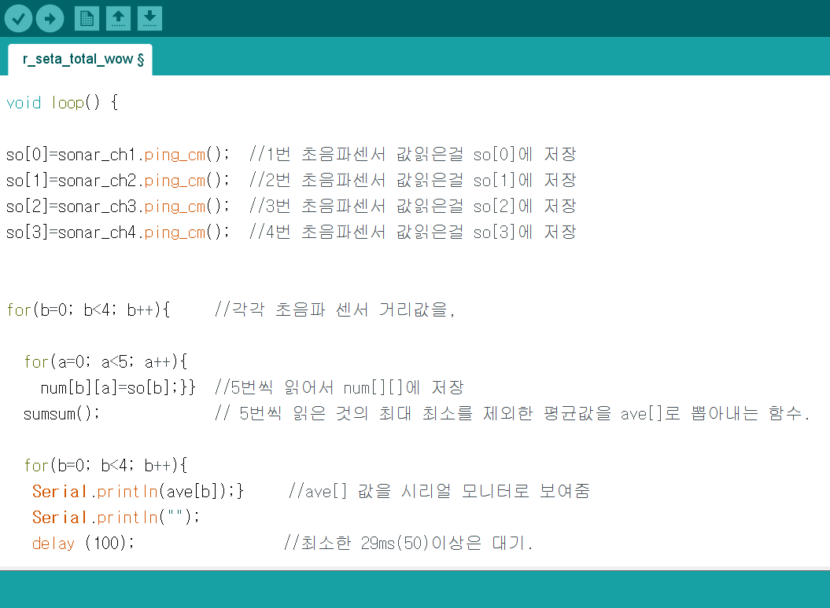

Slide 4
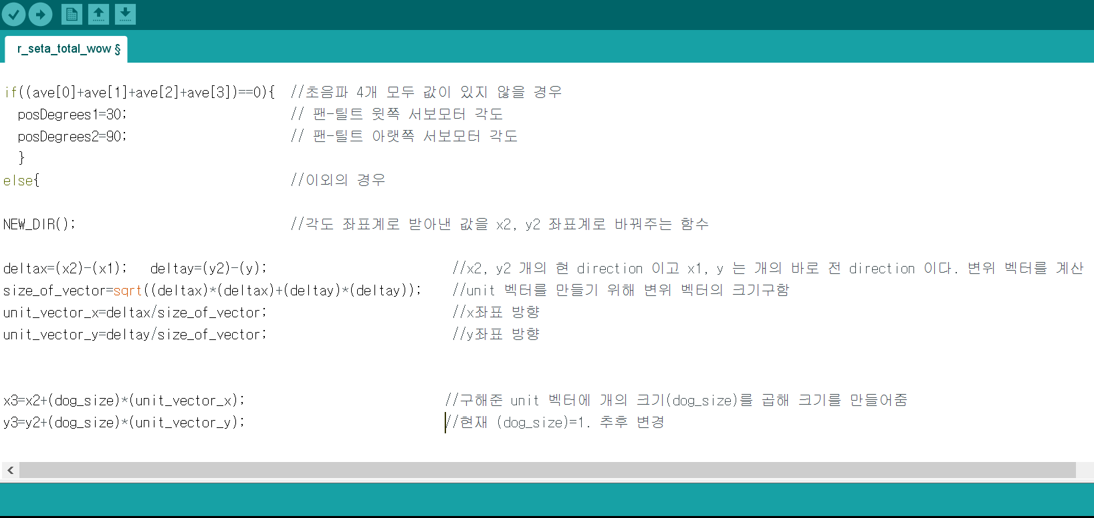

Slide 5
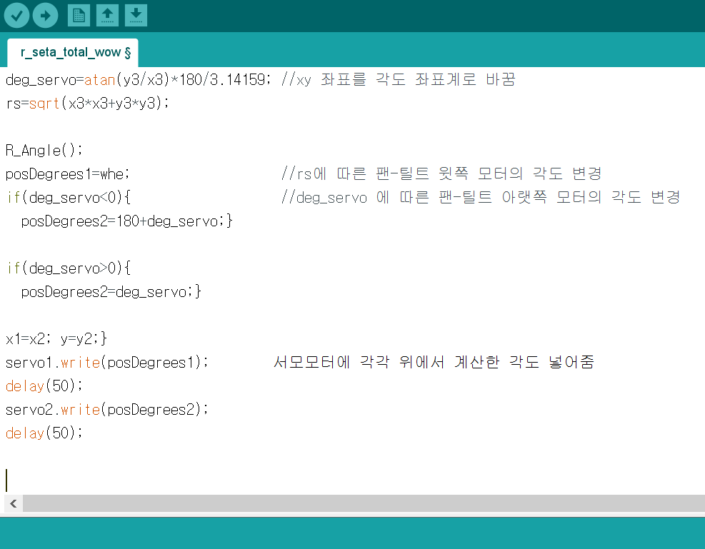

Slide 6
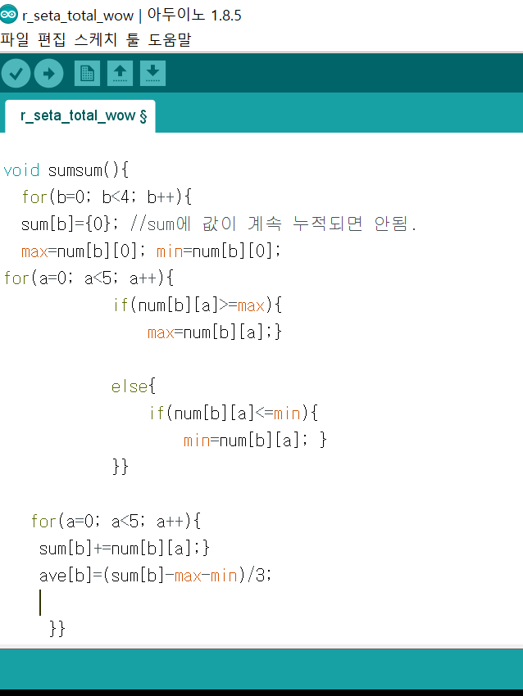
void sumsum();
초음파 센서 각각 5번 받아서 최대값 최솟값 빼고 나머지 3개 평균내주는 함수

Slide 7
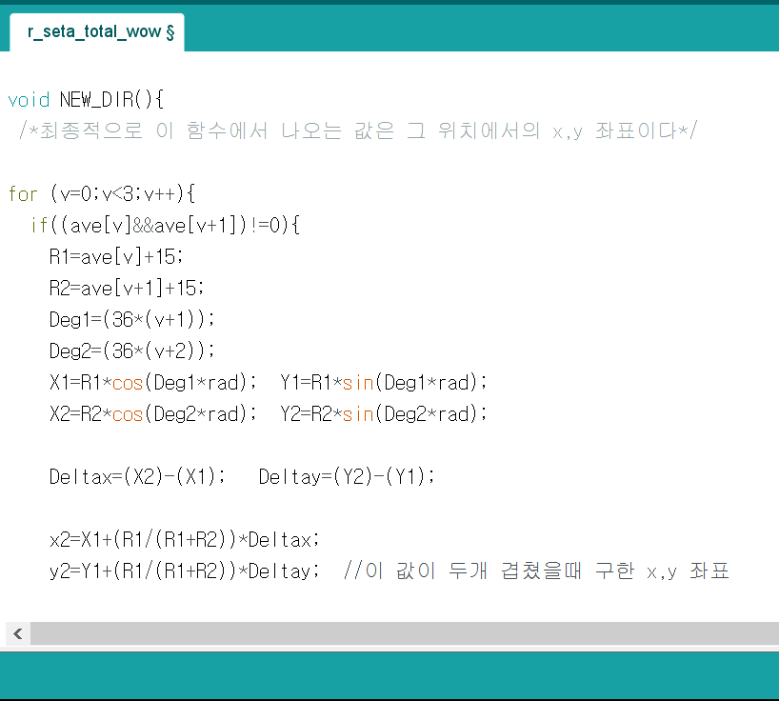

Slide 8
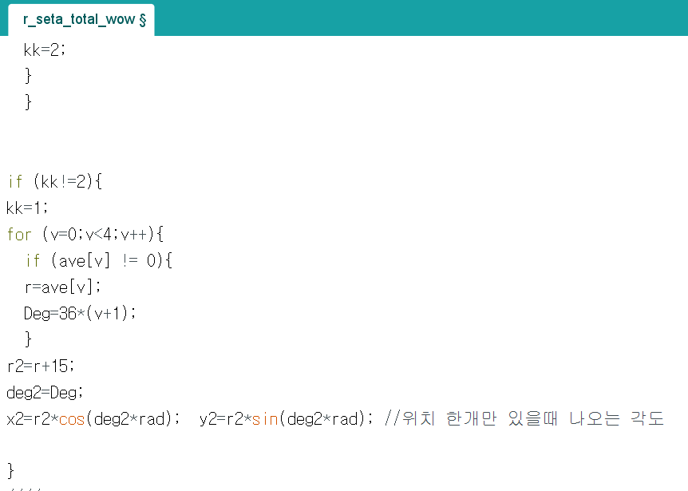

Slide 9
